Slide 1



<Catatanku>
PROYEK AKHIR MATA KULIAH (PAMK) PEMROGRAMAN KOMPUTER
<GALIH RIDHO UTOMO>
<4211421036>
JURUSAN FISIKA, FMIPA, UNNES
©Sugiyanto

Slide 2
DESKRIPSI PROYEK
Catatanku adalah aplikasi catatan yang dibuat menggunakan module tkinter, pyautogui, speech_recognition, webview, dan pyttsx3 . Aplikasi ini mempunyai manfaat diantaranya
Menyimpan file ke cloud yang tersedia
Mengumpulkan tugas kuliah tidak perlu membuka browser bisa menggunakan shortcut diaplikasi ini
Aplikasi ini juga bisa membantu merekam pertemuan virtual dan mendownloadnya
Dan bisa merapikan folder melalui AI assistant
Dan mempunyai kelebihan dalam fitur diantara

Slide 3
DESKRIPSI PROYEK
- Fitur Artificial Intelligence seperti AI assistant berupa merapikan folder, Mendeteksi Emosional Wajah seseorang, agar membantu dalam meningkatkan aktivitas belajar, Video Call sesama kelompok berkaitan dengan aktivitas belajar.
- Fitur Rekam Video Conference, terkadang saat zoom, ataupun meet dari dosen lupa untuk merekam aktivitas perkulihan, daripada mengganggu aktivitas kuliah tersebut, fitur ini sangat membantu dalam merekam aktivitas perkulihan secara daring dan dapat mengunduhnya rekaman tersebut secara offline.
- Fitur Elena, dalam mengumpulkan tugas terkadang mahasiswa males dalam membuka browser, dengan catatanku fitur ini dapat dibuka dengan shortcut (Ctrl+Alt+E)

Slide 4
DESKRIPSI PROYEK
- Fitur Classroom, seperti hanya Elena, mahasiswa juga saat mengumpulkan tugas berupa catatan, pemprogaman dalam bentuk file tidak perlu membuka browser kemudian mengetikkan classroom.google.com lalu mengumpulkan tugas, fitur ini dapat dinikmati dengan shortcut catatanku (Ctrl+Alt+G)
- Fitur Cloud Unlimited, ada pilihan dalam menyimpan file catatanku bisa menggunakan cloud unlimited buatan GALIH RIDHO UTOMO Ctrl+Alt+C), dan Google Drive (Ctrl+Alt+D)

Slide 5
DESKRIPSI PROYEK
- Fitur Run progam python dengan source cut (Alt+U), dalam membuat progam tentunya kita menginginkan apakah progam tersebut berjalan atau tidak. Fitur ini ada di catatanku, selain me-run progam yang user buat, user juga dapat menyimpan pemprogaman dalam bentuk .txt (Ctrl+Shift+S)agar bisa dibuka berbagai device
- Fitur Speech Write, dalam membuat catatan tentu kita tidak hanya mengetik tetapi juga dapat dari berupa suara kemudian dikonversi ke dalam bentuk tulisan, fitur ini integrasi dengan Microsoft Online Speech Tech user dapat mengaktifkan fitur ini dengan short cut (Alt+H)

Slide 6
DESKRIPSI PROYEK
Tetapi aplikasi ini juga mempunyai kekurangan dalam hal menggunakan AI assistant yaitu terdapat pengulangan perintah yang user ingin, AI assistant juga tidak dapat mendengarkan user sehingga looping terus sampai perintah yang dikatakan user termasuk list perintah AI assistant

Slide 7
DESKRIPSI PROYEK
Dalam menggunakan aplikasi ini, user perlu online jika menggunakan fitur seperti fitur kuliah, fitur AI assistant
Penjelasan source code sebagai berikut
Mulai
Download module
Menyiapkan internet untuk mendownload module yang diperlukan

Slide 8
DESKRIPSI PROYEK
Mengimport module
Tkinter,webview,os, pyttsx3, platform, datetime, random, pyautogui
Mulai
Membuat menu aplikasi
MainMenu = tk.Menu()

Slide 9
DESKRIPSI PROYEK
Membuat bagian menu berupa list menu didalamnya
Dan membuat tampilan menu jadi lebih clean tanpa garis putus-putus
file = tk.Menu(MainMenu,tearoff=False)
Memberi visual gambar disamping menu
NewIcon = tk.PhotoImage(file="icons/new.png")

Slide 10
DESKRIPSI PROYEK
Membuat tema background catatan dengan memantau perubahan tema yang dibuat
ThemeChoise = tk.StringVar()
Membuat turple tema yang ditetapkan
ColorIcon = (TerangIcon,TerangPlusIcon,DarkIcon)

Slide 11
DESKRIPSI PROYEK
Mendelegrasikan warna yang ingin ditetapkan sebagai tema background
ColorList={}
Membuat operator menu dan memberikan label
MainMenu.add_cascade(label="Files",menu=file)

Slide 12
DESKRIPSI PROYEK
Setelah menu dibuat, data menu dipanggil dan menaruhnya pada atas dibawah menu utama dan posisi data ke sumbu x
ToolBar.pack()
Top dan sumbu x
Memanggil Font dari user
Memantau perubahan setelah ditekan
FontTup = tk.font.families()
FontFam = tk.StringVar()

Slide 13
DESKRIPSI PROYEK
Membuat box pilihan font yang telah ada dicomputer user
Setelah dibuat kotak maka bisa dipilih dan dibaca dalam bentuk list
FontCom = ttk.Combobox()
ToolBar,width=25,state="readonly",textvariable=FontFam
FontCom.current(FontTup.index('Arial'))
Menetapkan Font Arial sebagai default

Slide 14
DESKRIPSI PROYEK
Memantau perubahan setelah ditekan berupa data angka
Memantau perubahan setelah ditekan berupa data angka
Membuat box ukuran font
Ukuran = tk.IntVar()
UkuranCom = ttk.Combobox()
Tampilan akan sama dengan flowchat sebelumnya
UkuranCom['values'] = tuple(range(5,50,3))
Membuat tuple jangkauan ukuran font

Slide 15
DESKRIPSI PROYEK
Membuat Button Style catatan penulisan
Bold, Italic, Underline, color, left, right, center = ttk.Button(ToolBar,image=BoldIcon)
Persyaratan dibutuhkan untuk membuat fungsi
Membuat area text input
Mengatur text input berupa letter
TextEditor = tk.Text(CatatanKu)
config(wrap='word',relief=tk.FLAT)

Slide 16
DESKRIPSI PROYEK
Membuat scrollbar
Mengatur posisi dan arah scollbar
ScrollBar = tk.Scrollbar(CatatanKu)
pack(side=tk.RIGHT,fill=tk.Y)
Jika ditekan button font
Tampilan Font tidak berubah
Gagal
Ngubah Font
Berhasil
Tampilan Font berubah

Slide 17
DESKRIPSI PROYEK
Jika ditekan ukuran font
Tampilan Font tidak berubah
Gagal
Ngubah Ukuran Font
Berhasil
Tampilan Font berubah
Persyaratan terpenuhi
Jika ditekan Button Bold
Tampilan Font tidak berubah
Gagal
Ngubah bold
Berhasil
Font menjadi bold

Slide 18
DESKRIPSI PROYEK
Jika ditekan Button Italic
Persyaratan terpenuhi
Tampilan Font tidak berubah
Gagal
Ngubah Italic
Berhasil
Font menjadi italic
Jika ditekan Button Underline
Persyaratan terpenuhi
Tampilan Font tidak berubah
Gagal
Ngubah underline
Berhasil
Font menjadi underline

Slide 19
DESKRIPSI PROYEK
Jika ditekan Button Color
Persyaratan terpenuhi
Tampilan Font tidak berubah
Gagal
Ngubah color
Berhasil
Font menjadi color
Jika ditekan Button Left
Persyaratan terpenuhi
Tampilan Font tidak berubah
Gagal
Ngubah left rata
Berhasil
Data text
Tulis menjadi rata left

Slide 20
DESKRIPSI PROYEK
Jika ditekan Button Right
Persyaratan terpenuhi
Gagal
Ngubah right rata
Berhasil
Data text
Tampilan Font tidak berubah
Tulis menjadi rata right
Jika ditekan Button Center
Persyaratan terpenuhi
Ngubah left center
Berhasil
Tampilan Font tidak berubah
Gagal
Data text
Tulis menjadi rata center

Slide 21
DESKRIPSI PROYEK
Jika ada data berupa tulisan maka status bar berubah
Perubahan
Data text
StatusBar akan berubah jika user mengetik sesuatu
Data status bar (jumlah kata, baris, dan platform user)
Selama user mengetik
Data ditampilkan

Slide 22
DESKRIPSI PROYEK
Jika button new file atau Ctrl+N ditekan maka
New File
Data text delete
Data text kosong
StatusBar akan berubah jika user mengetik sesuatu
Data status bar (jumlah kata, baris, dan platform user)
Selama user mengetik
Data ditampilkan

Slide 23
DESKRIPSI PROYEK
Jika button open file atau Ctrl+O ditekan maka
Return sampe file terbuka
Open File
Data text delete
Data text digantikan
Try Open File (.txt, .py, ..)
StatusBar berubah sesuai jumlah kata, baris, dan platform dari file yang dibuka
Data status bar (jumlah kata, baris, dan platform user)
Data ditampilkan dan windows title berubah

Slide 24
DESKRIPSI PROYEK
Jika button save file atau Ctrl+S ditekan maka
Return sampe file tersimpan
Save File
Data text insert
asksaveasfile
Try Save File (.txt, .py, ..)
StatusBar akan berubah jika user mengetik sesuatu
Data status bar (jumlah kata, baris, dan platform user)
Selama user mengetik
Data ditampilkan dan windows title berubah

Slide 25
DESKRIPSI PROYEK
Jika button save as file atau Ctrl+Shift+S ditekan maka
Return sampe file tersimpan
Save as File
Data text insert
asksaveasfile
Try Save as File (.txt, .py, ..)
doc
StatusBar akan berubah jika user mengetik sesuatu
Data status bar (jumlah kata, baris, dan platform user)
Selama user mengetik
Data ditampilkan dan windows title berubah
Jika save maka

Slide 26
DESKRIPSI PROYEK
Jika button run file atau Alt+U ditekan maka
Run file python
Validasi extension file .py
Exec(code)
Jika button Speech Write Alt+H ditekan maka
Speech
Pesan Err
Hasil progam ditampilkan

Slide 27
DESKRIPSI PROYEK
Window Speech
User Talking
Data insert from speech user
Selama speech dinyalakan maka data insert dan jika dimatikan maka berhenti
Jika button VAII atau Alt+V ditekan maka
VAII
Data status bar (jumlah kata, baris, dan platform user)

Slide 28
DESKRIPSI PROYEK
Menjalankan webview
Memeriksa camera jika camera sudah diperiksa
webview.create_window()
Camera
Membuat room, mendeteksi emosi, dan object user
Jika button EMAI atau Alt+E ditekan maka
EMAI
Pesan Err
Video call, emosi, dan objek ditampilkan

Slide 29
DESKRIPSI PROYEK
Menjalankan webview
Memeriksa camera jika camera sudah diperiksa
webview.create_window()
Camera
Mendeteksi emosi
Jika button Elena atau Ctrl+Alt+E ditekan maka
Elena
Pesan Err
Emosi user ditampilkan

Slide 30
DESKRIPSI PROYEK
Menjalankan webview
webview.create_window()
Membuka alamat elena
Menampilkan website elena
Jika button Google Classroom atau Ctrl+Alt+G ditekan maka
Google Cleassroom
Pesan Err

Slide 31
DESKRIPSI PROYEK
Menjalankan webview
webview.create_window()
Membuka alamat Google Classroom
Menampilkan website Google Classroom
Jika button Drive atau Ctrl+Alt+D ditekan maka
Google Drive
Pesan Err

Slide 32
DESKRIPSI PROYEK
Menjalankan webview
webview.create_window()
Membuka alamat Google Drive
Menampilkan website Google Drive
Jika button Cloud atau Ctrl+Alt+C ditekan maka
Cloud GALIH RIDHO UTOMO
Pesan Err

Slide 33
DESKRIPSI PROYEK
Menjalankan webview
webview.create_window()
Membuka alamat Cloud GALIH RIDHO UTOMO
Menampilkan website Cloud GALIH RIDHO UTOMO
Jika button Galbot atau Alt+G ditekan maka
Galbot menyapa user
Galbot Menjalankan progam python
Galbot
START

Slide 34
DESKRIPSI PROYEK
Return speak
Memasukan nama user
Menekan Quit button atau Ctrl+Q
Speak perintah
Input nama
Exit Func
Try save file sebelum menutup aplikasi
Jika User mengucapkan perintah yang termasuk list perintah Galbot maka
Document tidak disimpan
Perintah Galbot
Jika tidak save
Not doc
CatatanKu.destroy()
Menutup Aplikasi catatanku

Slide 35
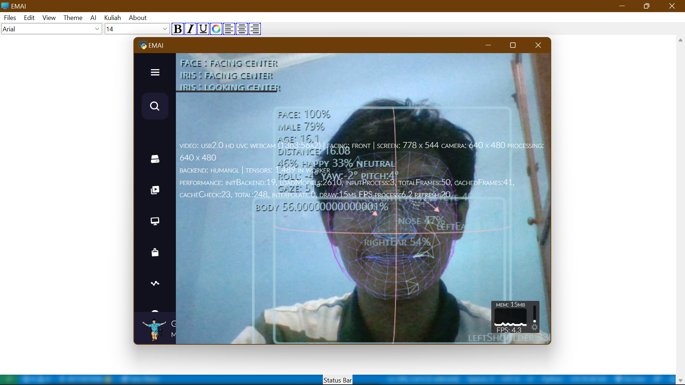
Screenshot aplikasi
Tampilan Fitur AI Emotion dengan nama EMAI

Slide 36
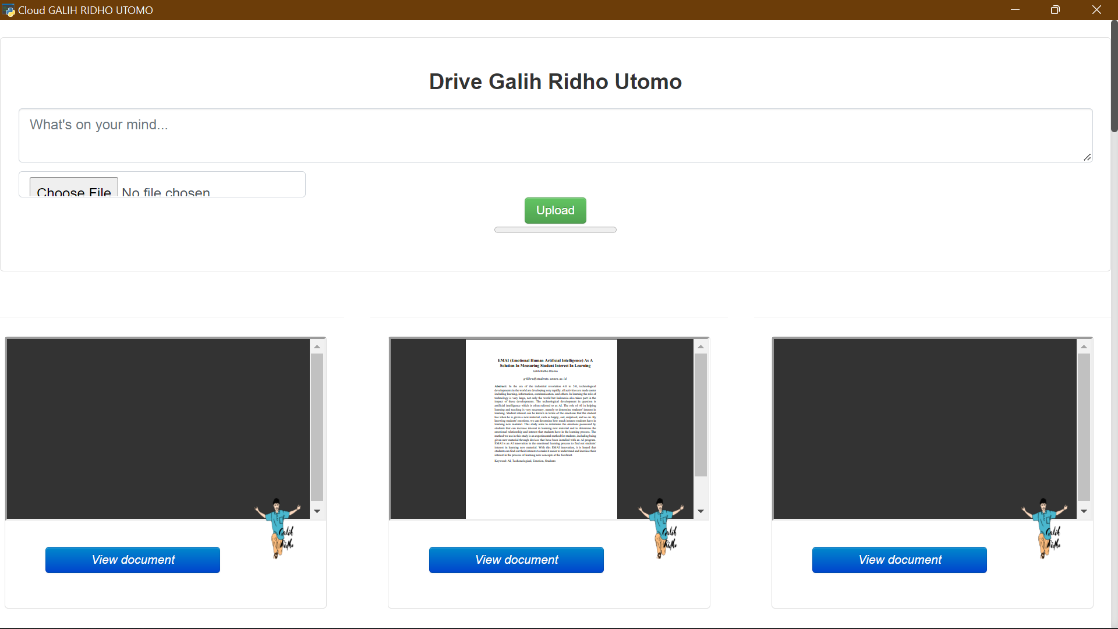
Screenshot aplikasi
Tampilan Fitur Cloud Unlimited (Cloud GALIH RIDHO UTOMO)

Slide 37
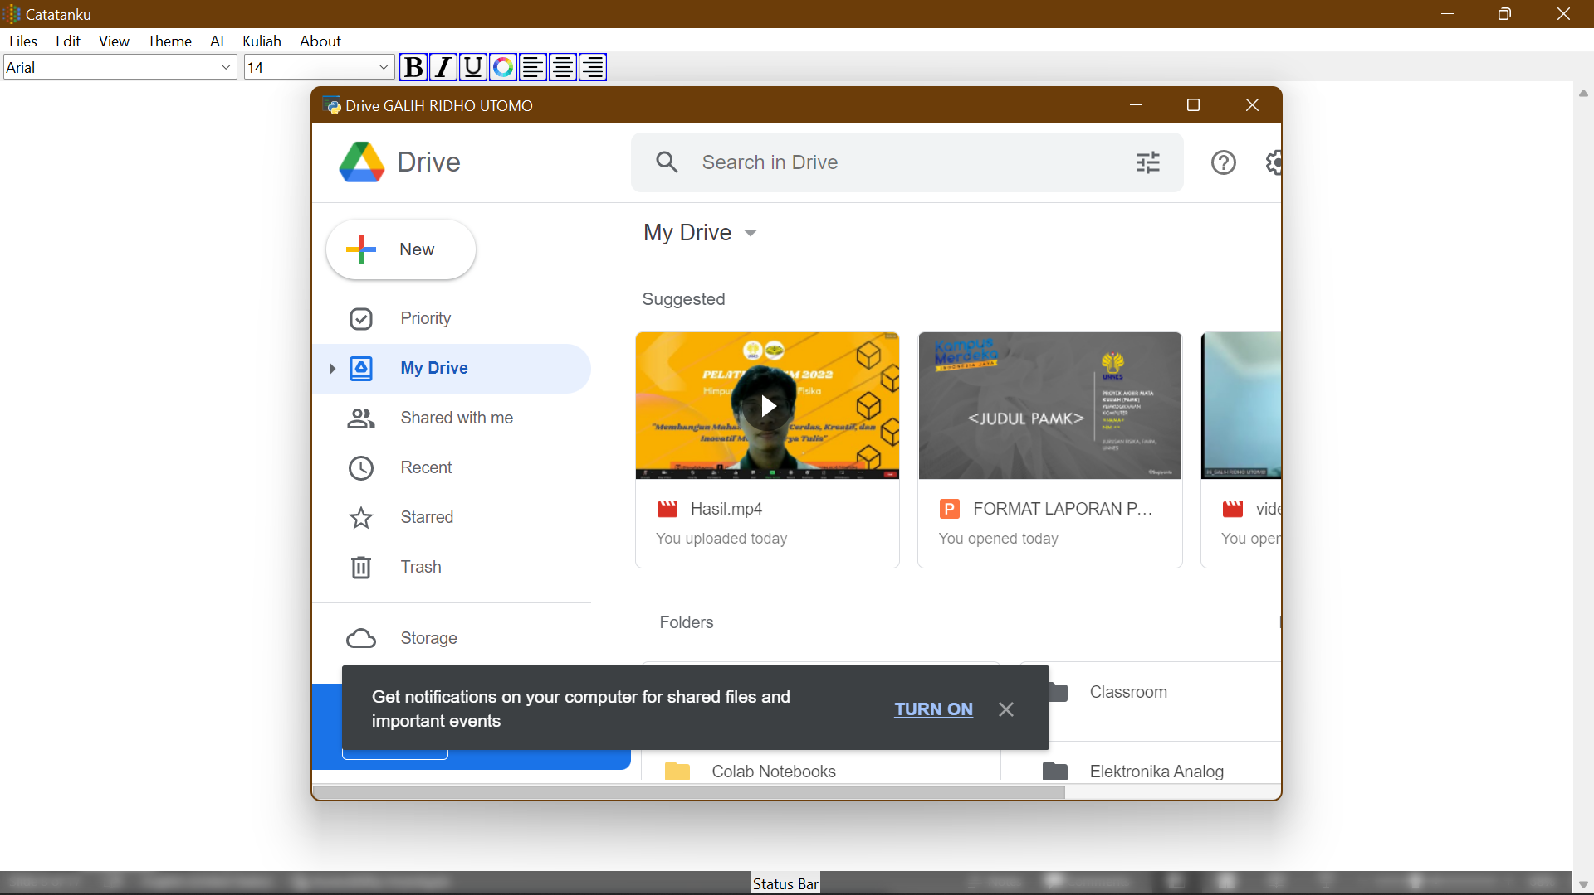
Screenshot aplikasi
Tampilan Fitur Google Drive

Slide 38
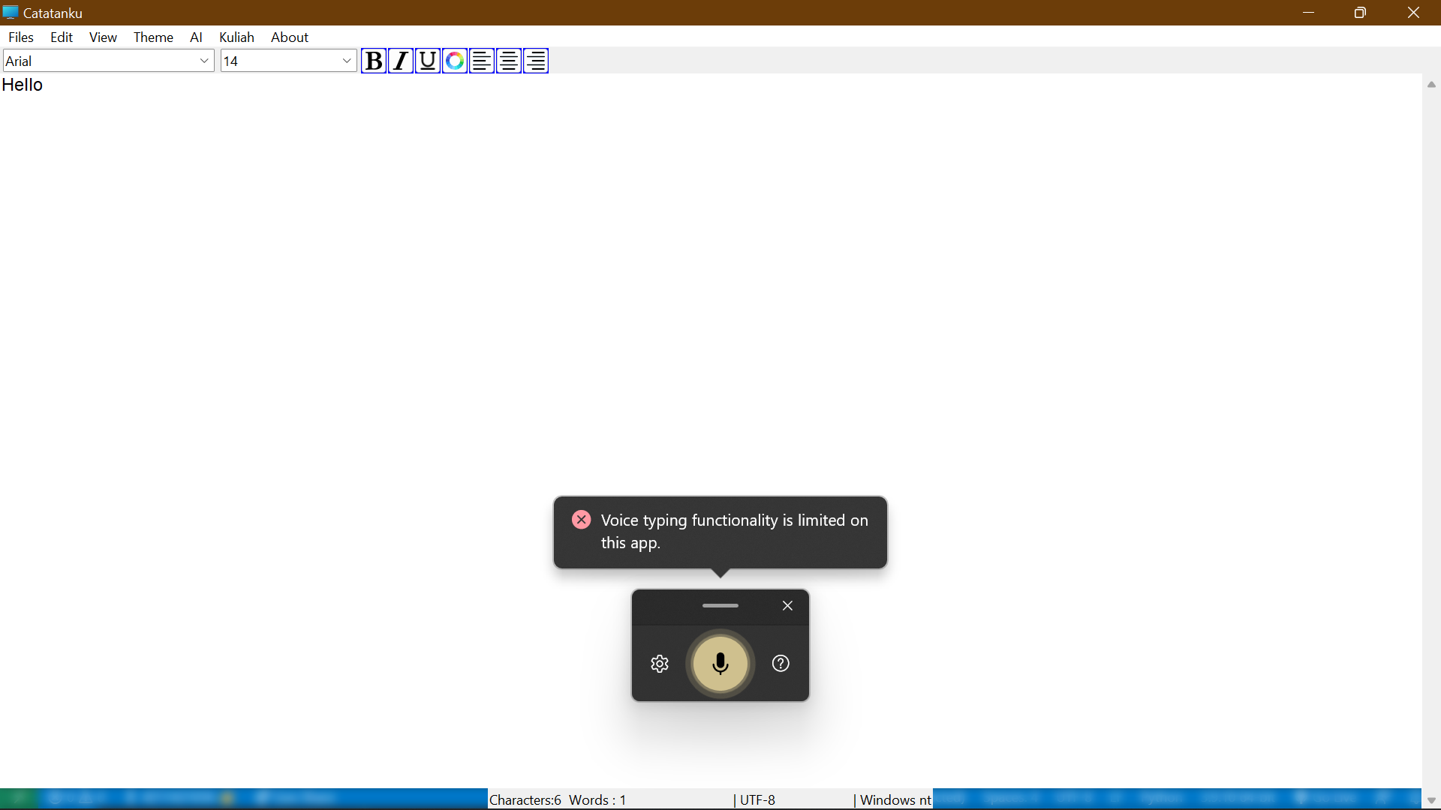
Screenshot aplikasi
Tampilan Fitur Speech Write berintegrasi dengan Microsoft Online Speech Tech

Slide 39
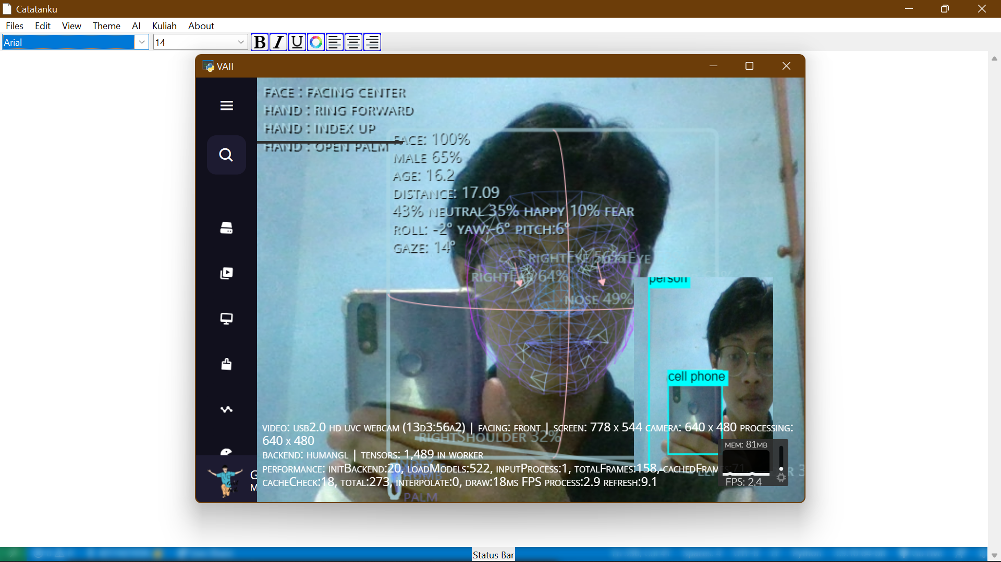
Screenshot aplikasi
Tampilan Fitur AI VAII Video Call Detect Emotion and Object

Slide 40
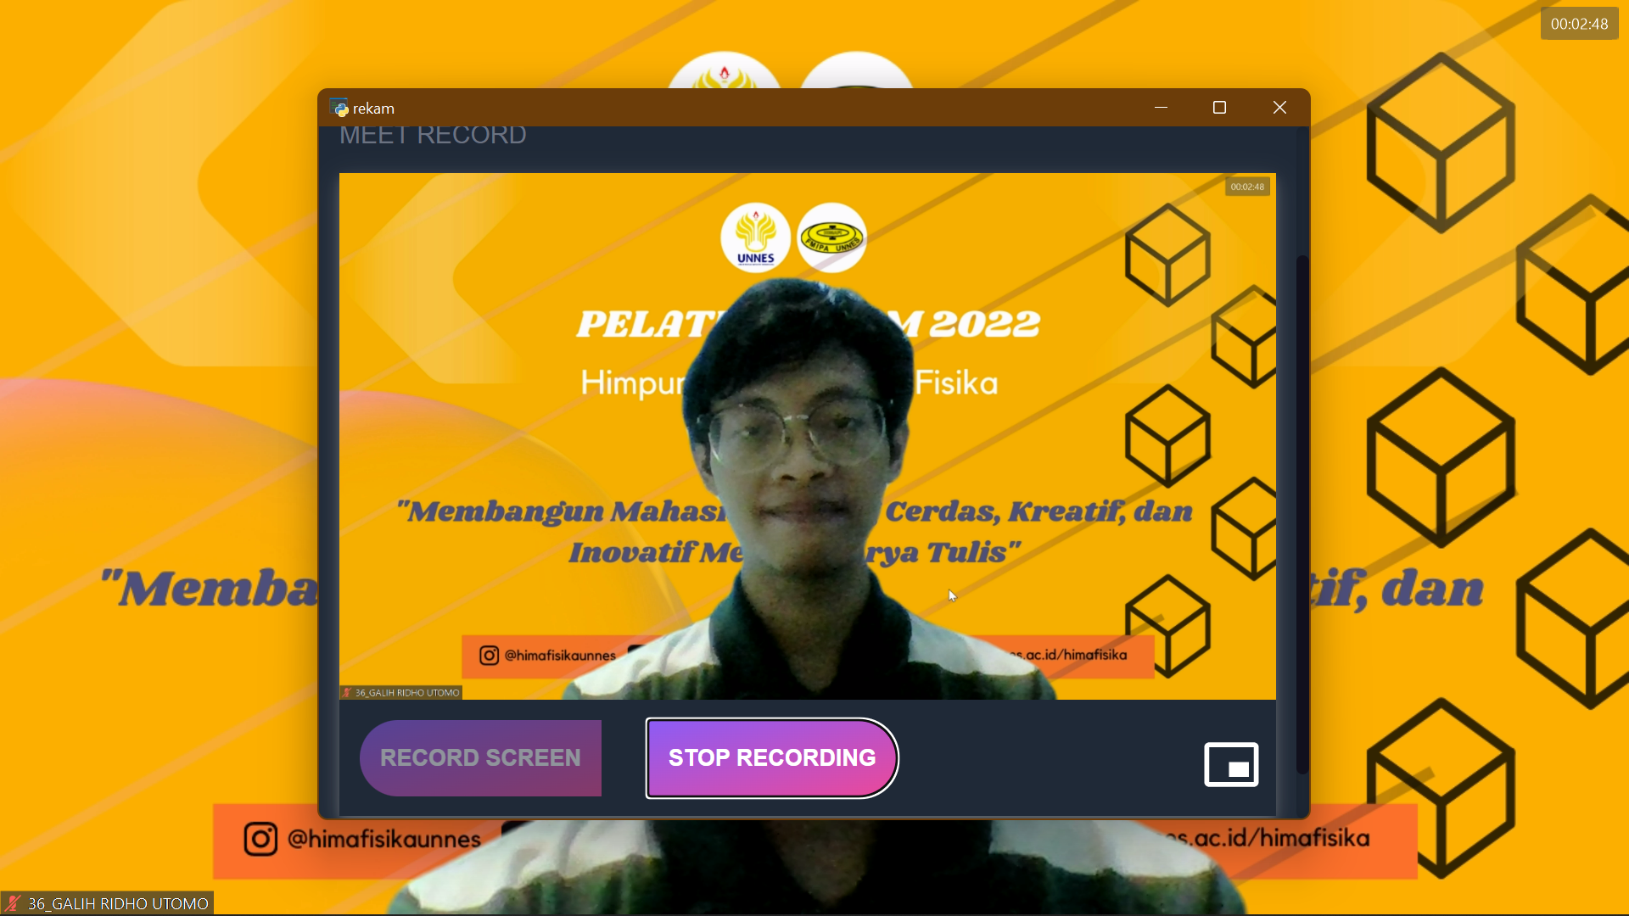
Screenshot aplikasi
Tampilan Fitur Rekam Pertemuan Virtual

Slide 41
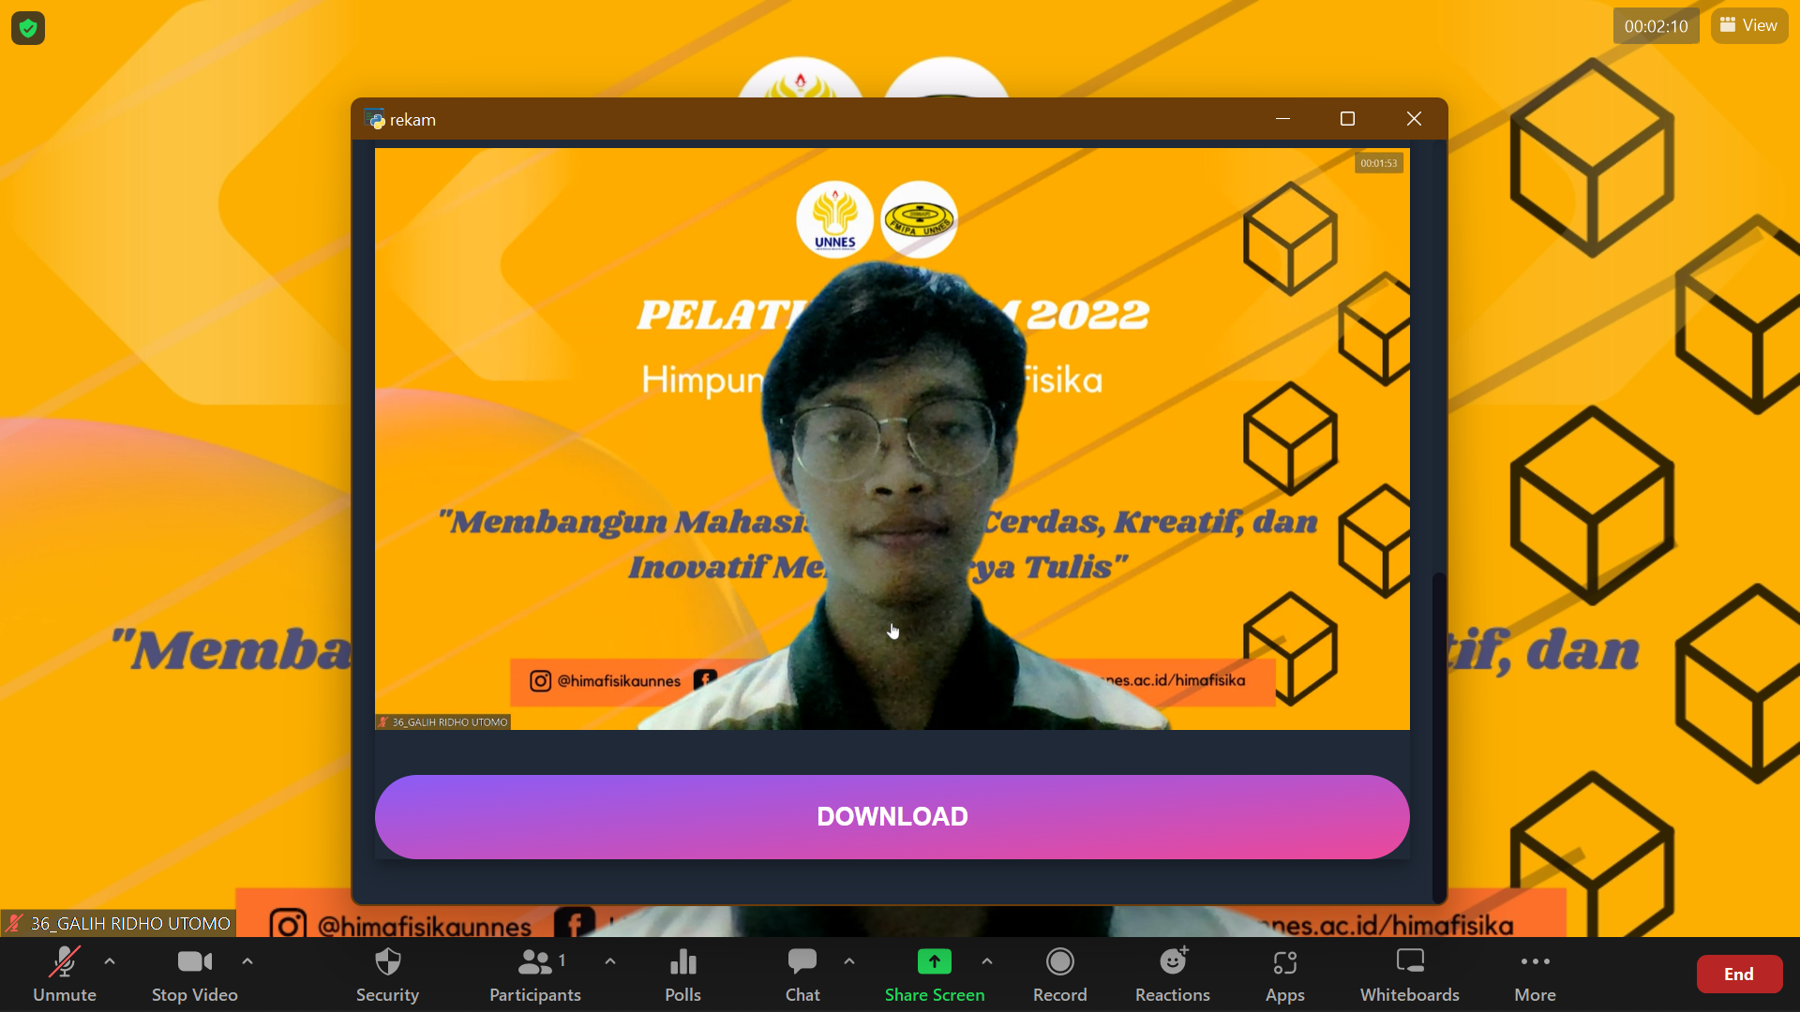
Screenshot aplikasi
Tampilan Fitur Rekam Pertemuan Virtual (Hasil Pertemuan Virtual

Slide 42
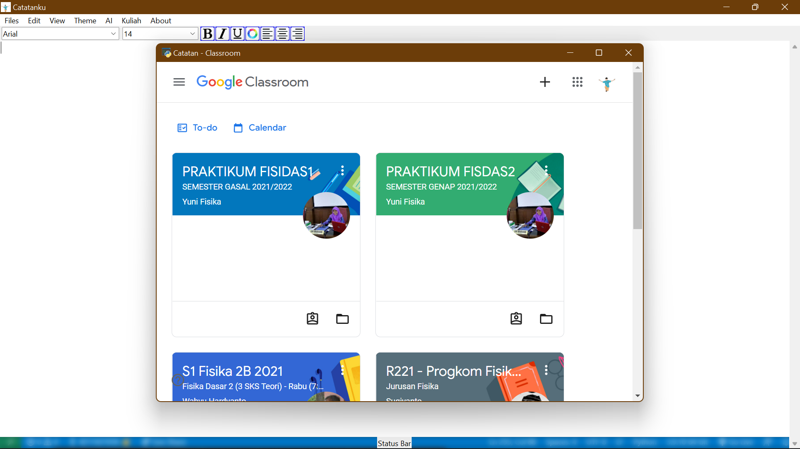
Screenshot aplikasi
Tampilan Fitur Classroom

Slide 43
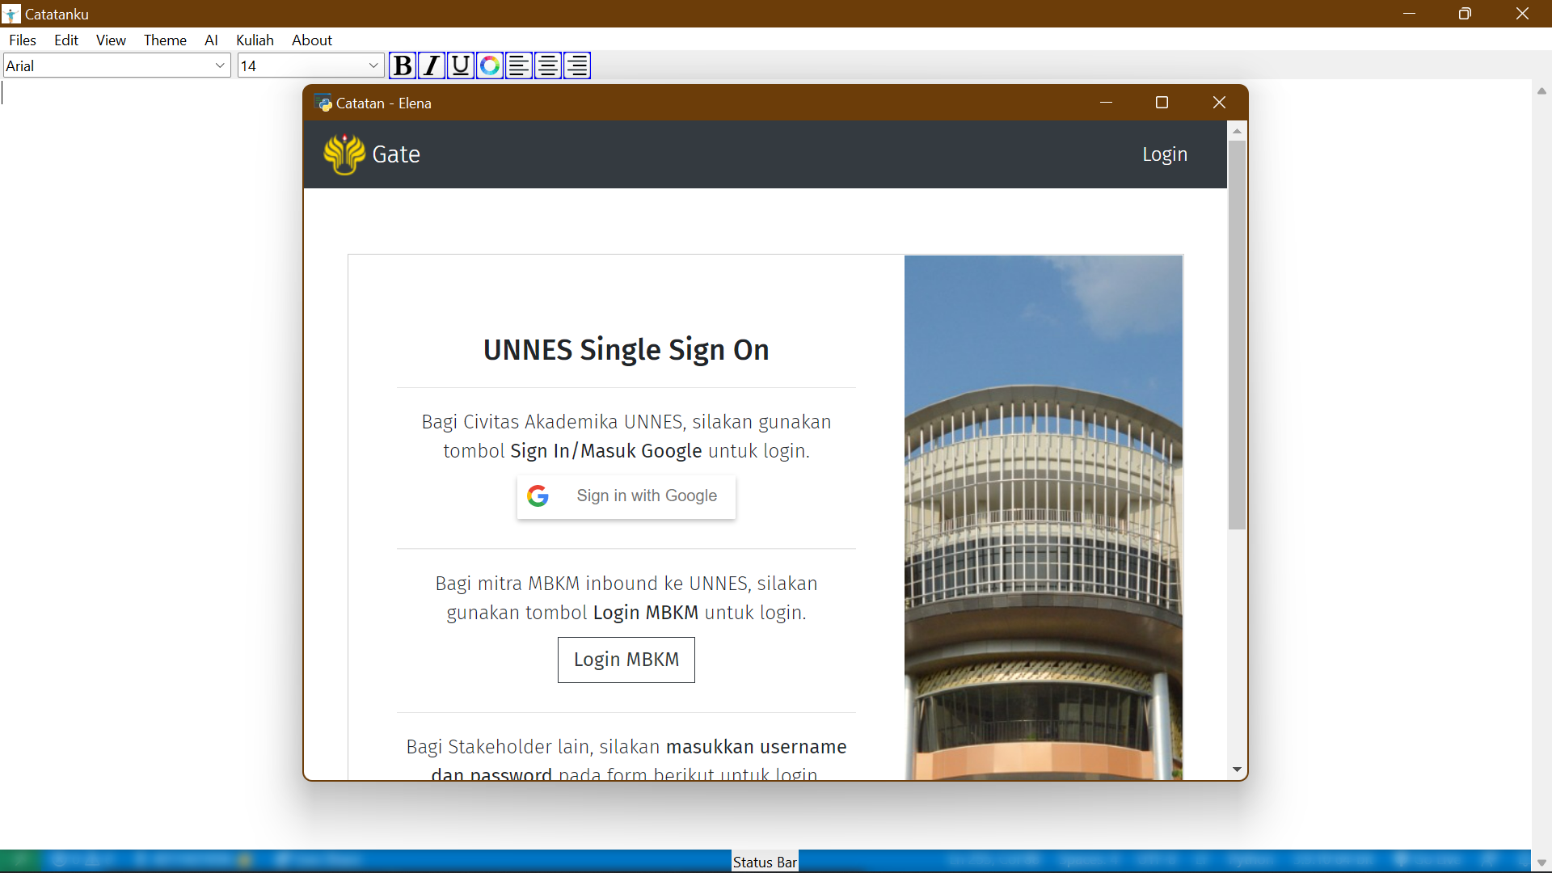
Screenshot aplikasi
Tampilan Fitur Elena

Slide 44
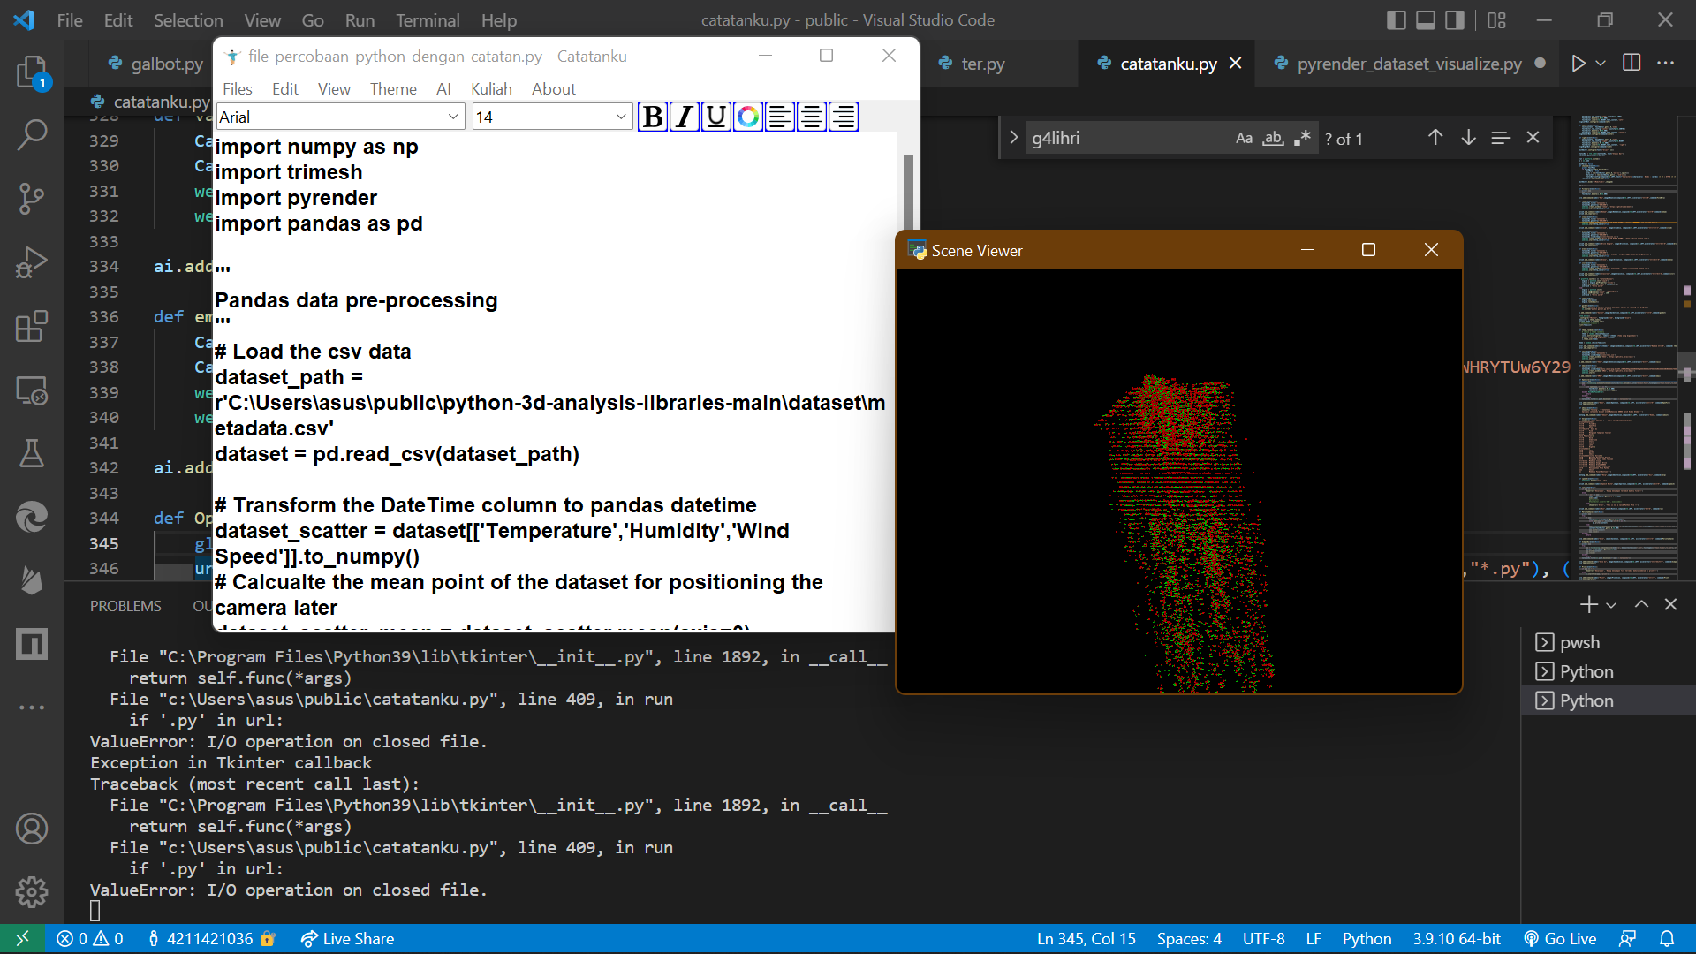
Screenshot aplikasi
Tampilan Fitur Run dan analisis pemprogaman python (Menjalankan file python)

Slide 45
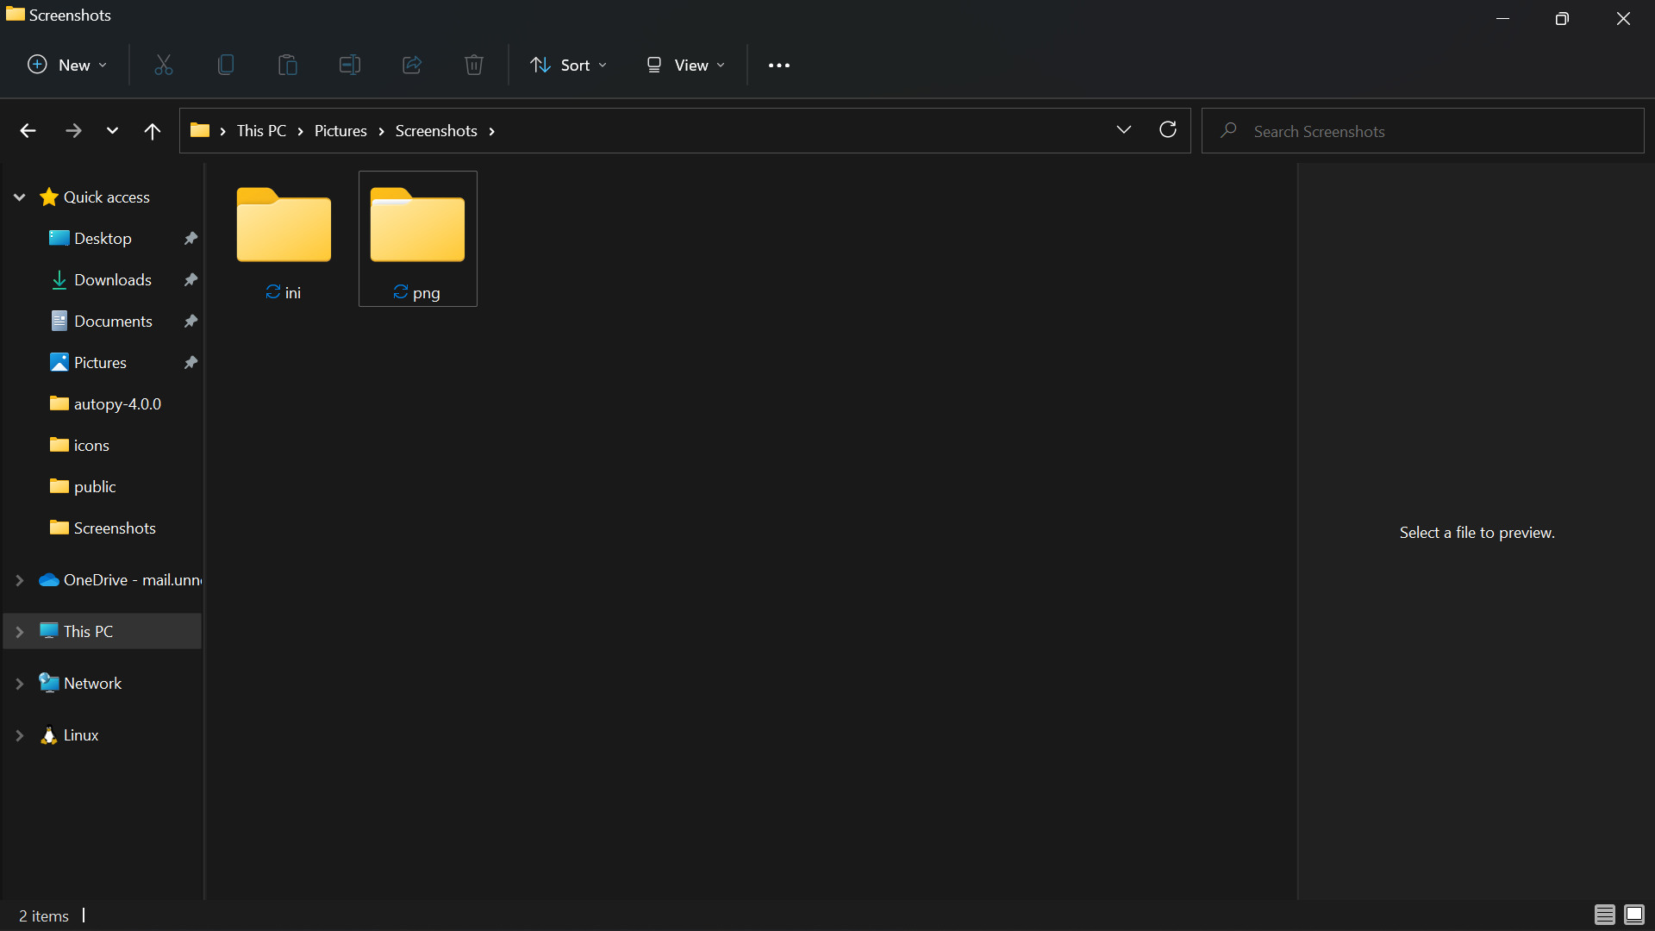
Screenshot aplikasi
Tampilan Fitur Galbot (Galih Bot), AI assintent berupa Merapikan Folder

Slide 46
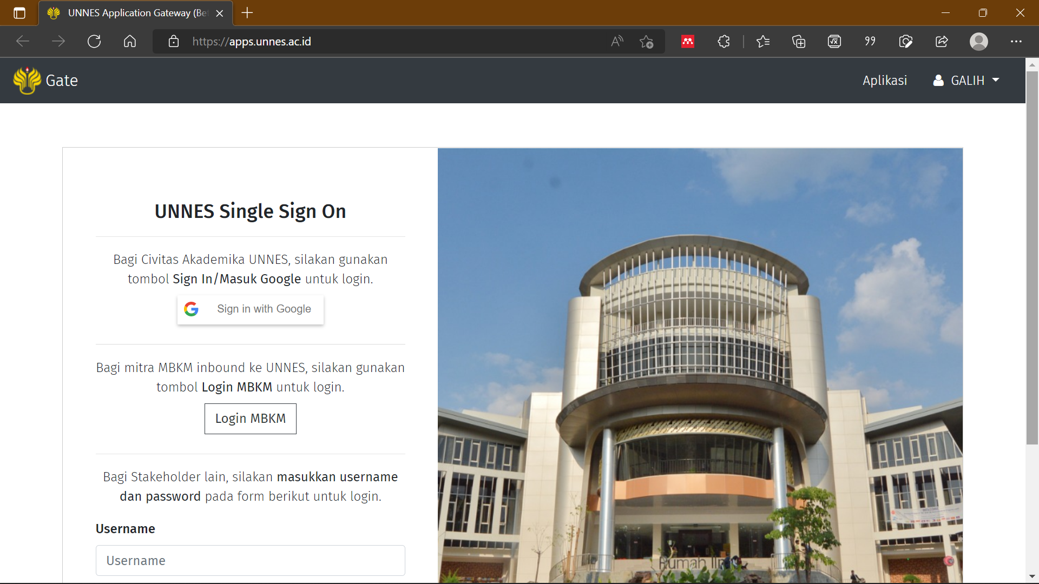
Screenshot aplikasi
Tampilan Fitur Galbot (Galih Bot), AI assintent berupa menjalankan url yang kita inginkan

